Slide 1
Разработка новых противоопухолевых препаратов

Slide 2
ПРОТИВООПУХОЛЕВАЯ АКТИВНОСТЬ СОЕДИНЕНИЙ ПРИРОДНОГО ПРОИСХОЖДЕНИЯ
В современной терапии онкологических заболеваний применяется значительное количество лекарственных препаратов, различающихся по механизмам действия и происхождению .
Алкилирующие агенты
Это химиотерапевтические противоопухолевые цитостатические лекарственные препараты, чей механизм действия основан на присоединении алкильной группы к ДНК и, как следствие, нарушении структуры ДНК и невозможности для злокачественной клетки поделиться, осуществить митоз.
Антибиотики
Это вещества, продуцируемые живыми существами и обладающие противомикробным действием. Природные и синтетические антибиотики широко применяются в качестве препаратов для лечения инфекций. Они не действуют против вирусных инфекций, однако существуют противогрибковые и антипротозойные антибиотики. Антибиотики могут убивать микроорганизмы или останавливать их размножение, позволяя естественным защитным механизмам их устранять.
Антимитотики
Это соединение, подавляющее митотическую активность клеток (напр., такие митотические яды, как таксол, нокодазол, колхицин и цитохалазин). А.а. в основном используются для лечения злокачественных заболеваний

Slide 3
Природные соединения
Природные соединения являются перспективным объектом исследований в области онкотерапии из-за возможности нахождения веществ с новым механизмом действия и меньшей токсичностью. В настоящее время на основании анализа структуры природных соединений, проявляющих антибластомные свойства, выделены наиболее перспективные вещества с полициклическим строением молекул (хиноны, алкалоиды, терпеноиды и др.). Многие из этих соединений уже используются в клинической практике, но одновременно продолжается дальнейшее исследование свойств природных соединений в целях выявления более эффективных противоопухолевых агентов.

Slide 4
Природные антрахинонамы
Самым выраженным противоопухолевым эффектом относятся антрациклиновые антибиотики, полученные из продуктов жизнедеятельности микроорганизмов (даунорубицин, доксорубицин, дактиномицин, митомицин и другие продуценты Streptomyces sр.). В настоящее время они являются препаратами первой линии при лечении мелкоклеточного рака легкого, рака молочной железы, гемобластозов, мягкотканых опухолей, чаще всего при совместном введении с противоопухолевыми препаратами

Slide 5
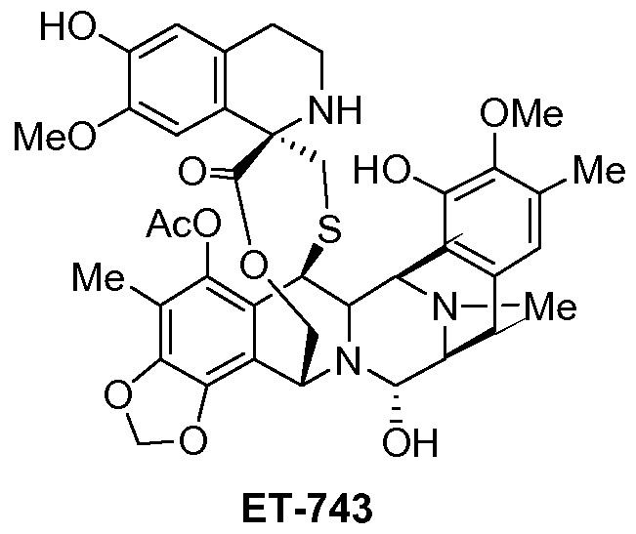
Тристетрагидроизохинолиновый алкалоид трабектедин
Основа препарата Йонделис), выделенный из карибского оболочника Ecteinascidia turbinata, действует как интеркалятор ДНК, при совместном применении с доксорубицином усиливает эффект последнего при лечении диссеминированных сарком мягких тканей. Также при использовании трабектидина не отмечено проявлений кардио- и нейротоксичности . Изохинолиновые алкалоиды хемантамин и хемантидин из растений семейства Amaryllidaceae блокируют синтез белков рибосомами, что замедляет рост опухолевых клеток, вызывает апоптоз p53-негативных Jurkat-клеток человеческой лейкемии. Апоптотический эффект гемантамина и гемантидина на лейкемические клетки более выражен, чем у гамма-излучения.

Slide 6
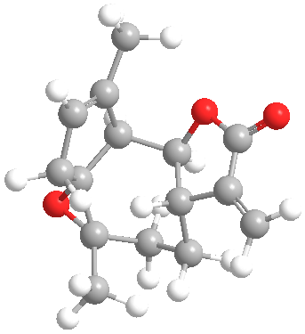
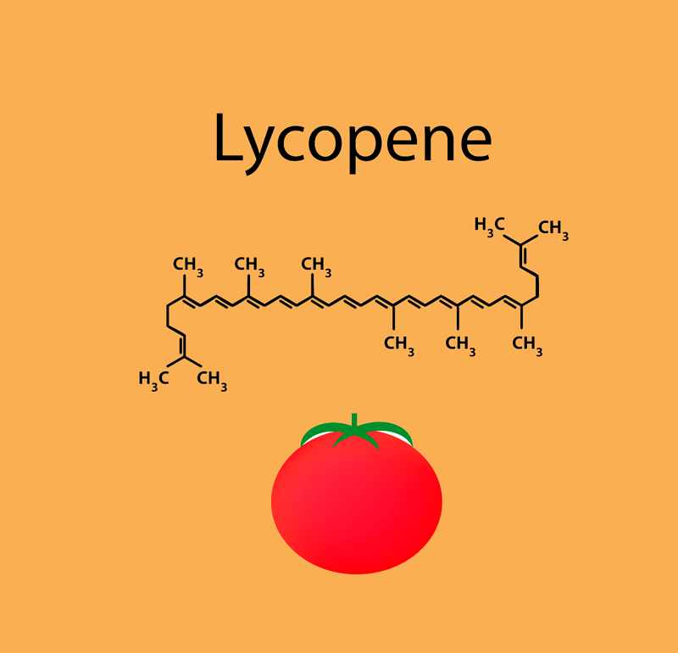
Арглобин
Ликопин
Противоопухолевый препарат
Каротиноидный пигмент
Доклинические испытания показали его выраженный ингибирующий эффект по отношению к ряду солидных перевиваемых опухолей
Изомер β-каротина и самый сильный из каротиноидов антиоксидант, может использоваться для профилактики раковых заболеваний (как и β-каротин).

Slide 7
Принципы и фазы разработки противоопухолевых препаратов
1
2
Прежде чем препарат начинает использоваться в клинической практике, его эффективность проверяется на культурах клеток опухоли человека и в экспериментах на животных, а затем он проходит клинические испытания. На стадии доклинического отбора препаратов используют несколько клеточных линий опухолей человека. При этом отбирают препараты, обладающие эффективностью в отношении определенных типов опухолей. .
Активные препараты передаются на предварительные испытания в клинику (фаза 1). Для испытаний отбирают онкологических больных с обширным опухолевым процессом, которые обычно проявляют устойчивость к большинству лекарственных препаратов.
На следующей 2 фазе проводятся детальные испытания препаратов на контингенте ранее леченных или нелеченных больных с определенными типами опухолей. В этих испытаниях устанавливают эффективность лекарственных средств

Slide 8
Конечная фаза
В дальнейших испытаниях на больных с конкретным типом опухоли оценивают эффективность препарата при его изолированном применении или совместно с другими противоопухолевыми агентами. Простейшая оценка включает нерандомизированные исследования препарата. При этом для определенного типа опухоли возможно достаточно точно оценить чувствительность к тому или иному препарату, а также его токсичность. Иногда подобные исследования проводят на рандомизированных группах больных, сравнивая эффективность нового препарата с одним из уже используемых в клинике. После подтверждения эффективности лекарственного средства его применяют в комбинации с другими противоопухолевыми препаратами и снова испытывают на больных с определенным типом опухоли, находящейся на определенной стадии развития. Целью этих испытаний является оценка эффективности и переносимости назначенной рецептуры. Третья фаза испытаний оказывается более результативной, если проводится рандомизированное сравнение с группой больных, проходящих лечение по какой-либо из стандартных схем. После этого эффективность новой рецептуры можно оценить в крупномасштабных испытаниях. В результате таких исследований тщательно оценивают эффективность лечения определенной категории онкологических больных.

Slide 9
Выводы
Фармакотерапия опухолевой патологии, наряду с лучевой терапией и хирургией, является наиболее важной составляющей борьбы с онкологическими заболеваниями. За последние годы она обогатилась многочисленными новыми препаратами, повысившими ее эффективность и безопасность.
Все противоопухолевые препараты разделяют на ряд групп, исходя из их химической структуры, механизма действия, источников получения: алкилирующие вещества, антиметаболиты, антибиотики, агонисты и антагонисты гормонов, алкалоиды и другие средства растительного происхождения.
Среди различных групп синтетических химических веществ, используемых для лечения опухолевой болезни, наиболее важными продолжают оставаться алкилирующие соединения и антиметаболиты

Slide 10
Спасибо за внимание!
https://ru.wikipedia.org/wiki/Противоопухолевые_препараты
https://www.euroonco.ru/preparations-from-a-z/protivoopuholevye-preparaty

